Slide 1
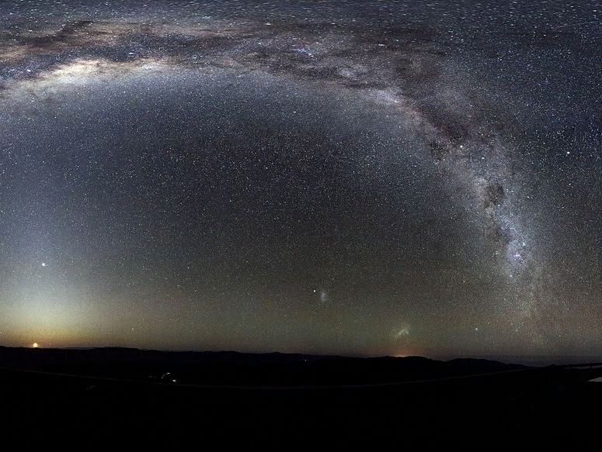
НАША ГАЛАКТИКА

Slide 2
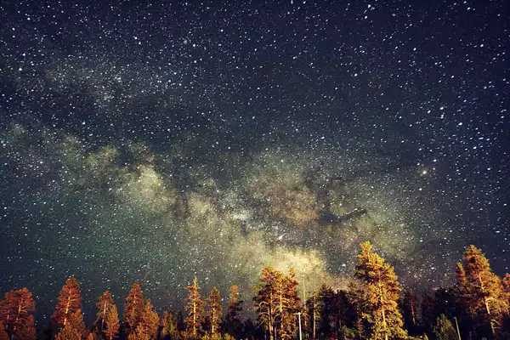
Практически все объекты, которые видят на небе невооружённым глазом жители средних широт Северного полушария Земли, составляют единую систему небесных тел (главным образом звёзд) – нашу Галактику.
Паллада
Веста

Slide 3
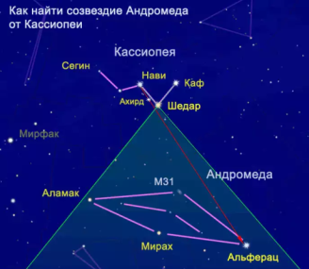
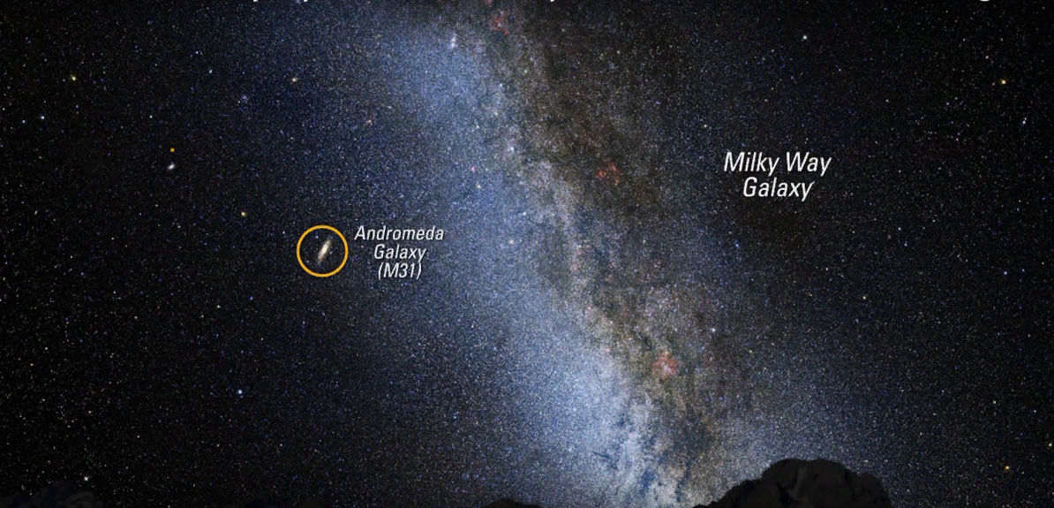
Из числа объектов, видимых невооружённым глазом на средних широтах Северного полушария Земли, в состав Галактики не входит лишь слабо заметное туманное пятно, видимое в созвездии Андромеды и напоминающее по форме пламя свечи, – туманность Андромеды.
Веста

Slide 4
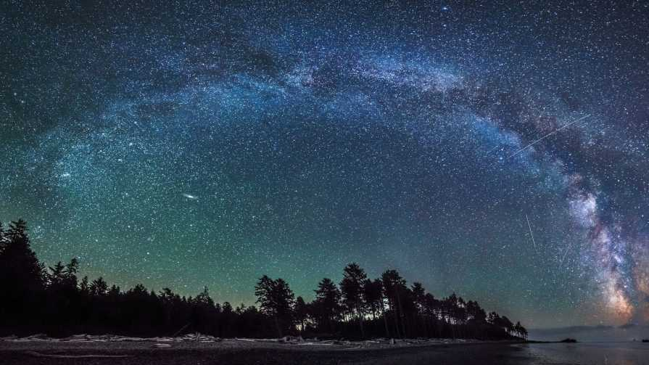
Характерной деталью звёздного неба является Млечный Путь, который простирается через всё небо светлой белесоватой полосой клочковатой формы.
Уже первые наблюдения Млечного Пути с помощью телескопа позволили различить множество слабых звёзд нашей Галактики.
Паллада
Веста

Slide 5
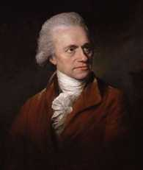
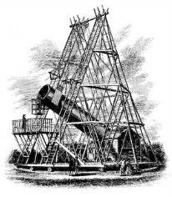
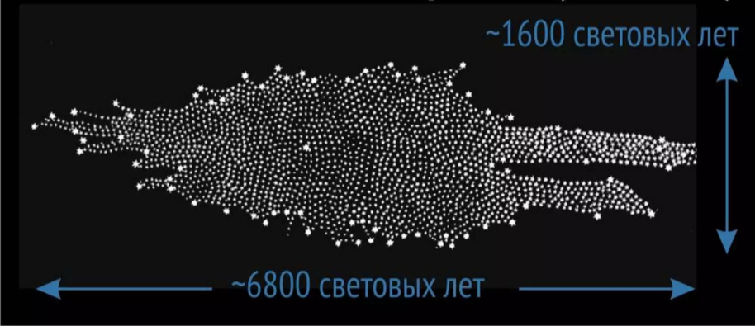
Идея о том, что Вселенная имеет «островную» структуру, неоднократно высказывалась в прошлом.
Однако лишь в конце XVIII века Уильям Гершель предложил первую модель строения нашей Галактики.
Веста
Наша Галактика по представлению Уильяма Гершеля.
Солнце помечено звёздочкой чуть левее центра. «Пасть крокодила» появилась из-за того, что тёмное газопылевое облако в созвездии Стрельца закрывает от нас звёзды

Slide 6
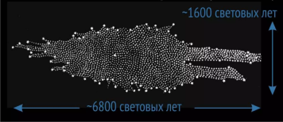
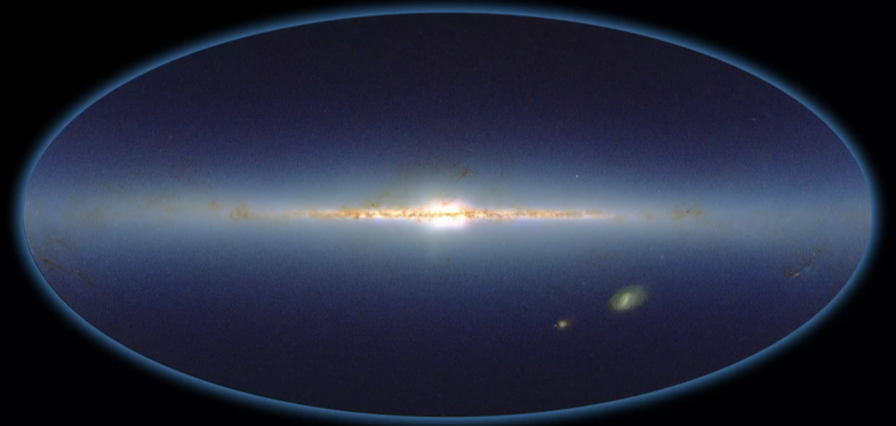
На основе подсчётов звёзд в различных участках неба Гершель установил, что их число по мере удаления от Млечного Пути резко убывает.
По его расчётам, слабые звёзды Млечного Пути вместе с остальными, более яркими образуют единую звёздную систему, напоминающую по форме диск конечных размеров, диаметр которого более чем в 4 раза превышает его толщину.
Паллада
Веста

Slide 7
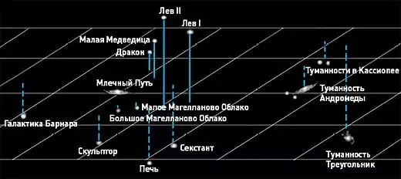
Окончательное «открытие» нашей Галактики связано с обнаружением в 1923 г. в туманности Андромеды нескольких цефеид.
Наблюдение цефеид позволило определить расстояние до неё и окончательно убедило учёных, что это не просто туманность, а другая, подобная нашей звёздная система.
Паллада
Веста

Slide 8
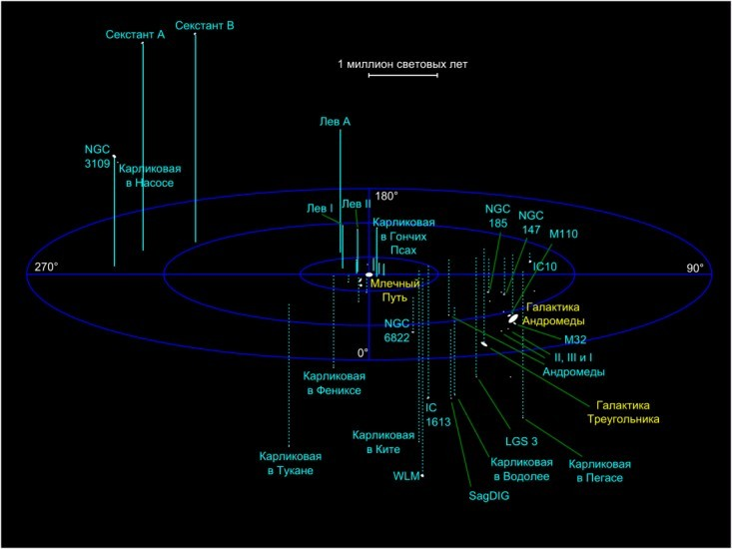
Название «галактика» было дано всем туманностям, находящимся за пределами нашей Галактики.
Согласно современным данным, галактика Андромеды находится от нас на расстоянии немногим более 2 млн св. лет.
Веста

Slide 9
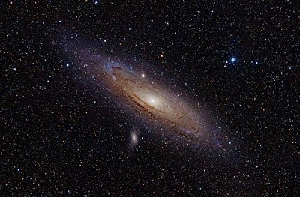
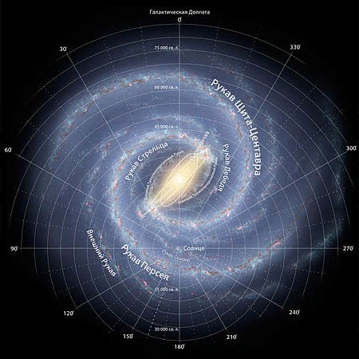
Успехи в исследовании нашей Галактики в значительной степени связаны с изучением туманности Андромеды и других галактик.
Поскольку характеристики и число звёзд, размеры и некоторые другие особенности строения нашей Галактики оказались сходными с данными, полученными для туманности Андромеды, предположили, что Млечный Путь также имеет спиральные рукава.
В последующем целенаправленные исследования подтвердили этот факт.
Галактика Андромеды
Млечный Путь (компьютерная модель)
Веста

Slide 10
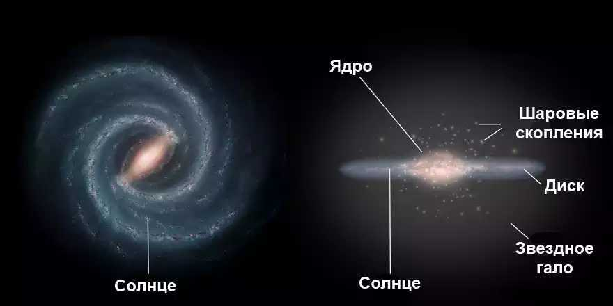
В структуре Млечного Пути прослеживается ядро и окружающие его две системы звёзд: дискообразная и почти сферическая галактическая корона (гало).
Первая включает значительное число звёзд, концентрация которых возрастает по мере приближения к галактической плоскости.
Менее многочисленные звёзды второй имеют концентрацию к ядру.
Галактика Андромеды
Веста

Slide 11
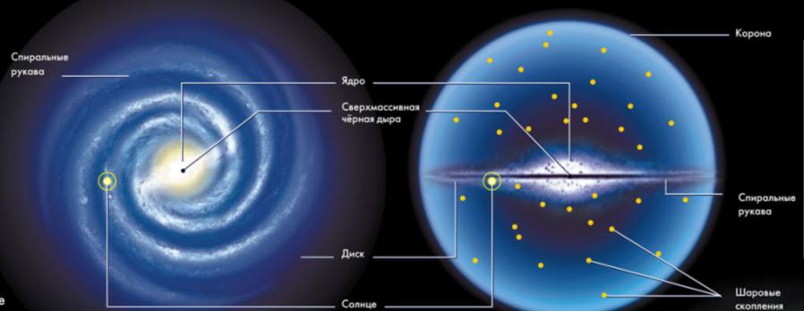
Млечный Путь, который образуют звёзды диска, опоясывает небо вдоль большого круга, а это означает, что
Солнечная система находится вблизи галактической плоскости.
Галактика Андромеды
Веста

Slide 12
Диаметр нашей Галактики – около 100 тыс. св. лет (30 тыс. пк).
В ней около 200 млрд звёзд.
Они составляют более половины видимого вещества Галактики, а 2% – межзвёздное вещество в виде газа и пыли, при этом пыли примерно в 100 раз меньше, чем газа.
Галактика Андромеды
Веста

Slide 13
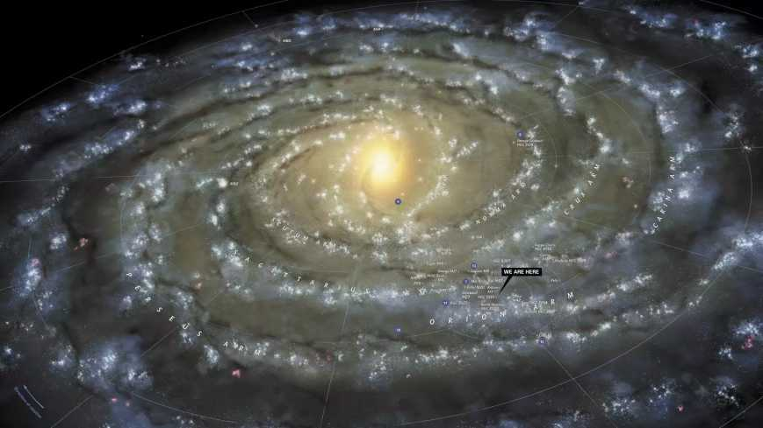
В Галактике сосуществуют как очень старые звёзды,
возраст которых приблизительно 13 млрд лет,
так и очень молодые, возраст которых не превышает 100 тыс. лет.
Галактика Андромеды
Веста

Slide 14
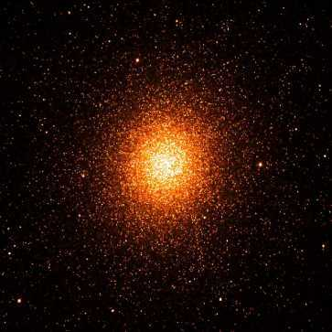
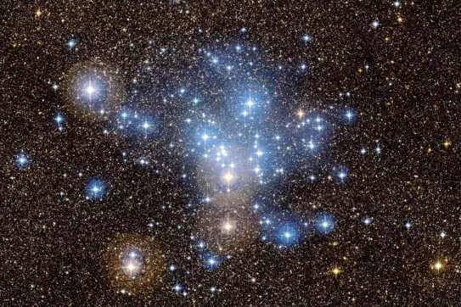
Звёздное скопление – группа звёзд, которые расположены близко друг к другу и связаны взаимным тяготением.
Различаются два вида звёздных скоплений: шаровые и рассеянные.
Шаровое звездное скопление Терзан 5, находится в созвездии Стрельца, на расстоянии 19 000 световых лет от Земли, ровесник Млечного Пути.
Рассеянное звездное скопление М25,
находиться на расстоянии 2 000 световых лет от Земли,
возраст скопления 90 млн. лет.

Slide 15
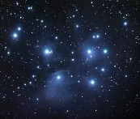
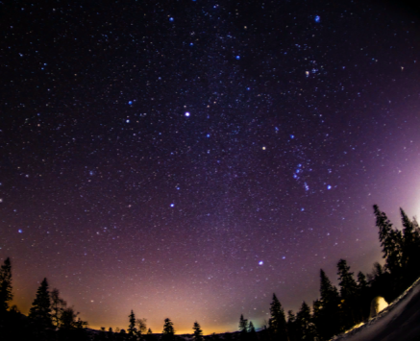
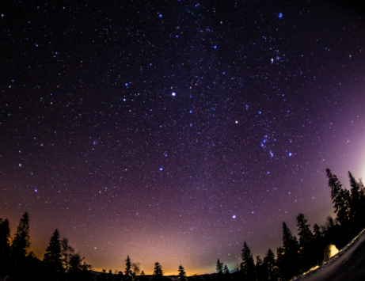
В рассеянных скоплениях звёзд относительно немного –
от нескольких десятков до нескольких тысяч.
Самым известным рассеянным скоплением являются Плеяды,
видимые в созвездии Тельца.
В созвездии Тельца находится ещё одно скопление – Гиады – треугольник из слабых звёзд вблизи яркого Альдебарана.
Плеяды (справа вверху, над Орионом и Гиадами)
Гиады (вверху справа, между Орионом и Плеядами)
Плея́ды (астрономическое обозначение – M45; иногда также используется собственное имя Семь сестёр, старинное русское название – Стожары или Волосожары); одно из ближайших к Земле и одно из наиболее заметных для невооружённого глаза звёздных скоплений.
Гиа́ды — рассеянное звёздное скопление в созвездии Тельца, видимое невооружённым глазом. Ярчайшие звёзды скопления образуют вместе с оранжевым Альдебараном, ярчайшей звездой Тельца, фигуру, похожую на букву «V». Сам Альдебаран в скопление не входит, а только проецируется на Гиады.

Slide 16
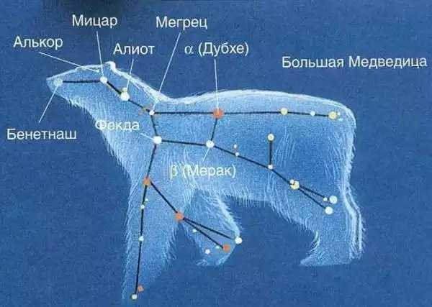
Часть звёзд, относящихся к созвездию Большой Медведицы,
также составляет рассеянное скопление.
5 внутренних звёзд Ковша (кроме крайних α и η) принадлежат единой группе в пространстве —
движущемуся скоплению Большой Медведицы.
Дубхе и Бенетнаш движутся в другую сторону, поэтому форма Ковша существенно меняется примерно за 100000 лет.

Slide 17
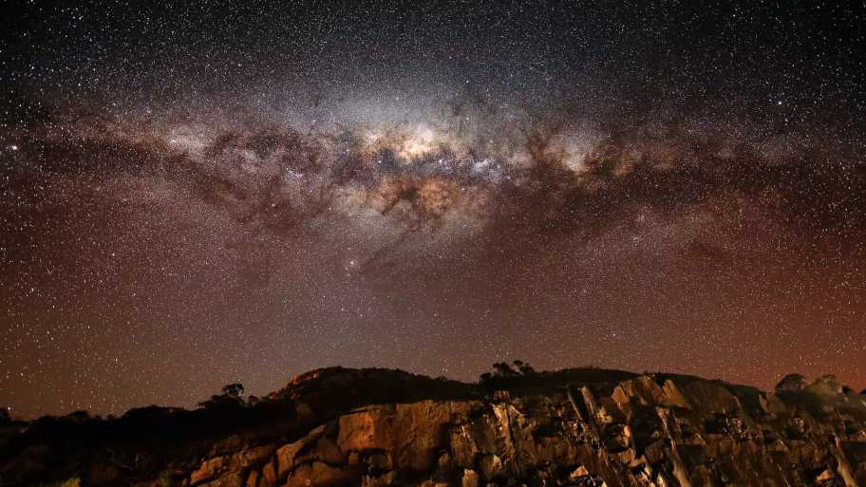
Практически все рассеянные скопления видны вблизи Млечного Пути.
Известно около 1200 рассеянных скоплений, но считается,
что их в Галактике может быть в несколько десятков раз больше.
Галактический центр Млечного Пути

Slide 18
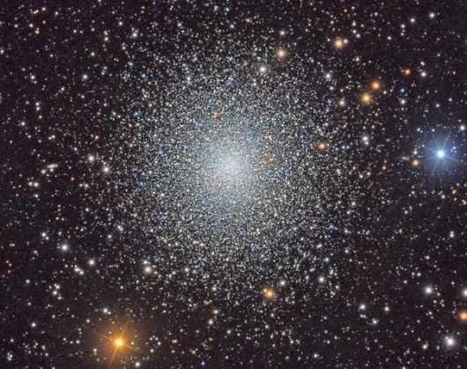
Шаровые звёздные скопления насчитывают в своём составе
сотни тысяч и даже миллионы звёзд.
Некоторые скопления, в частности М13 в созвездии Геркулеса, можно увидеть невооружённым глазом в особо ясную погоду вдали от крупных городов.
Шаровое скопление северного полушария - М13 в созвездии Геркулеса.

Slide 19
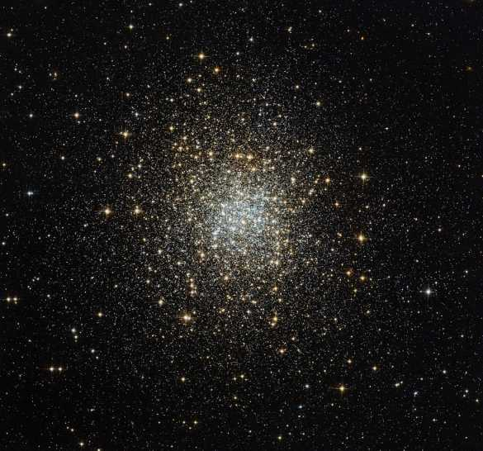
Большая часть шаровых скоплений расположена вблизи центра Галактики,
а по мере удаления от него их концентрация в пространстве уменьшается.
В Галактике известно около 150 шаровых звёздных скоплений.
Шаровое скопление Паломар 2 в созвездии Возничего

Slide 20
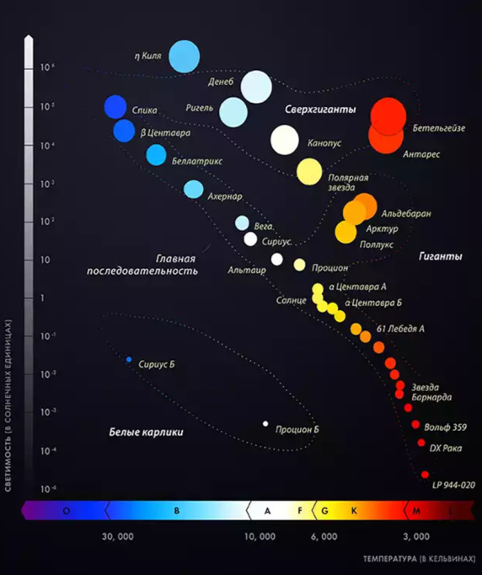
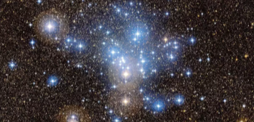
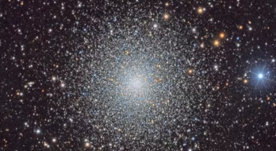
В состав рассеянных скоплений входят в основном звёзды, относящиеся (как и Солнце) к главной последовательности.
В шаровых скоплениях много красных гигантов и субгигантов,
главную последовательность представляют только красные карлики.

Slide 21
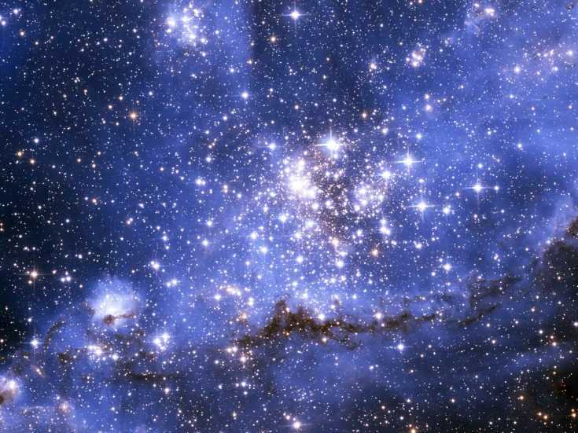
Для всех звёзд данного звездного скопления химический состав и возраст можно считать одинаковыми (в первом приближении).
Наблюдаемое различие их свойств определяется только тем, что эволюция звёзд, различных по массе, происходит по-разному.

Slide 22
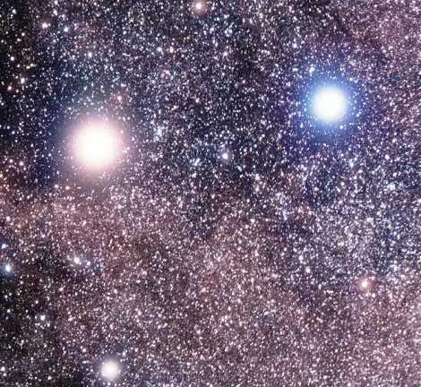
Среди хорошо изученных звёздных скоплений (их около 500) нет ни одного, для которого диаграмма «спектр – светимость» противоречила бы выводам теории звёздной эволюции.
Звезды созвездия Центавра. Слева направо: Алфа и Бета Центавра.
Мелкие яркие кружочки и точки – это тоже звезды нашей Галактики.

Slide 23
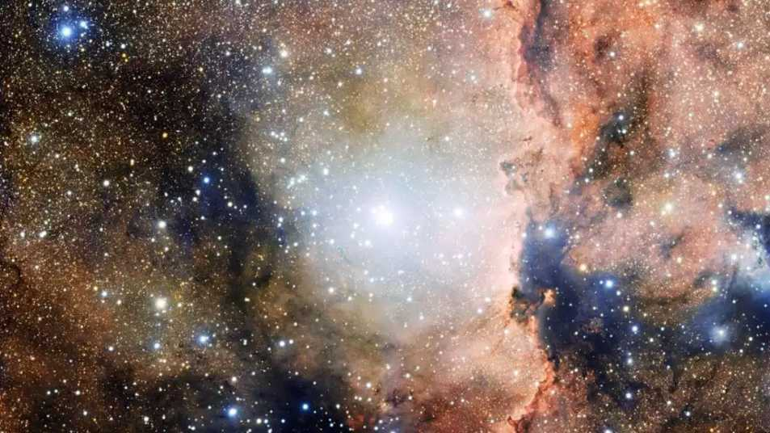
Различия скоплений двух типов объясняются различием возраста звёзд, входящих в их состав, а следовательно, и возраста самих скоплений.
Возраст многих рассеянных скоплений не более 1–2 млрд лет.
Возраст шаровых скоплений может достигать 11–13 млрд лет.
Звездное скопление NGC 6193 (в центре)
своим мощным излучением приводит к свечению близлежащую туманность Венец (справа).

Slide 24
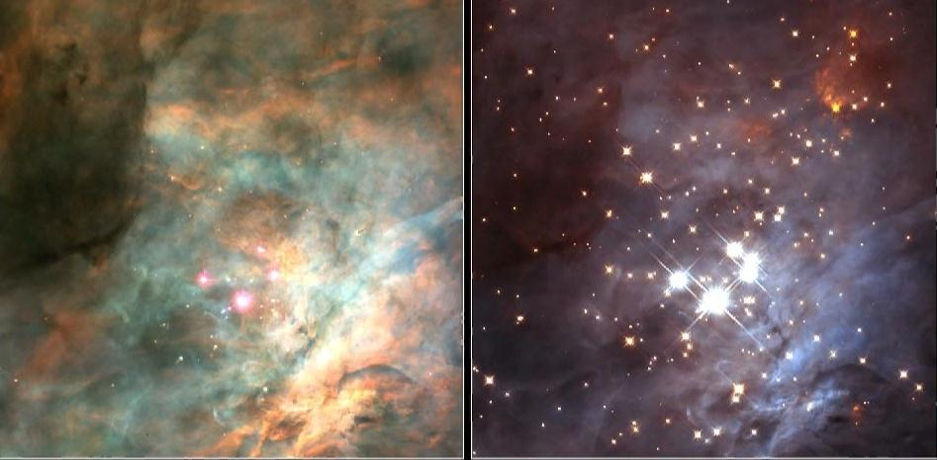
Группировки молодых звёзд, не связанных гравитационно, получили название звёздных ассоциаций.
Возраст некоторых из них не превышает миллиона лет.
Ассоциации существуют недолго – всего за 10–20 млн лет они расширяются настолько, что их звёзды уже невозможно выделить среди других звёзд.
видимый свет
инфракрасный диапазон
Трапеция Ориона, центральная часть — OB-ассоциация молодых звёзд-гигантов спектральных классов O и B.

Slide 25
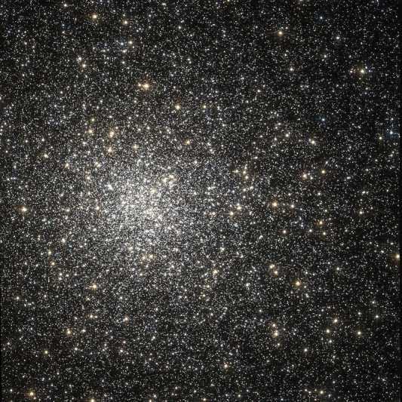
Существование в Галактике звёздных скоплений и ассоциаций самого различного возраста свидетельствует о том, что звёзды формируются не в одиночку, а группами, а сам
процесс звёздообразования продолжается и в настоящее время.
Шаровое звёздное скопление в созвездии Змееносца.

Slide 26
Вопросы
Какова структура и размеры нашей Галактики?
Какие объекты входят в состав Галактики?
5. Чем различаются рассеянные и шаровые звёздные скопления?

